Slide 1
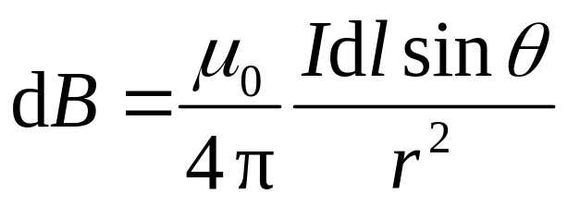




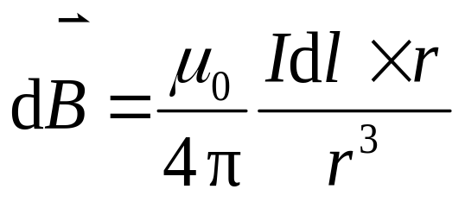




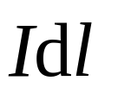
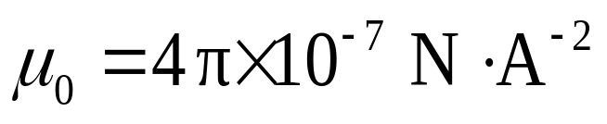
一 毕奥－萨伐尔定律
(电流元在空间产生的磁场)
P
*
真空磁导率

Slide 2
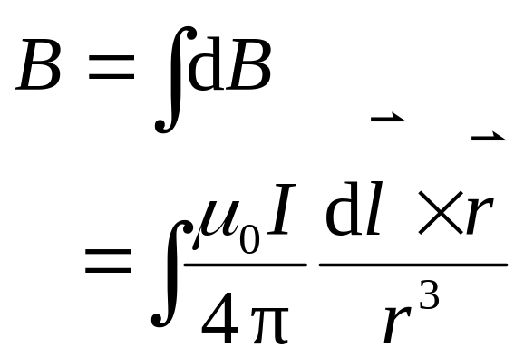
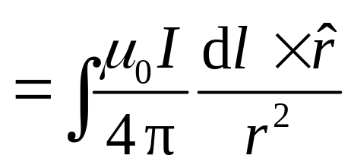
任意载流导线在点 P 处的磁感强度
磁感强度
叠加原理
P
*

Slide 3
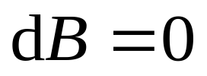
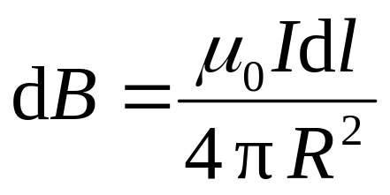

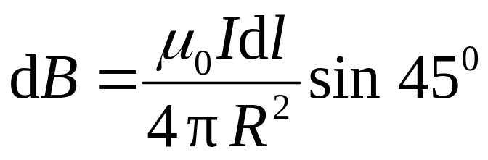

例 判断下列各点磁感强度的方向和大小.
1
1、5点 ：
8
2
×
3、7点 ：
7
3
×
2、4、6、8 点 ：
6
×
4
5
毕奥－萨伐尔定律

Slide 4


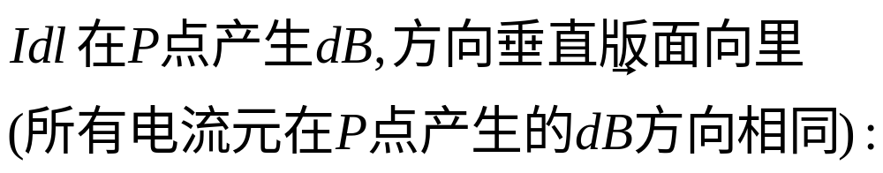


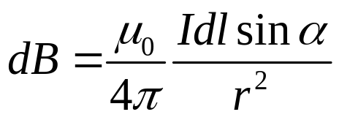


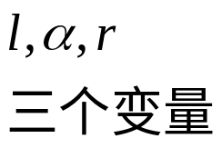
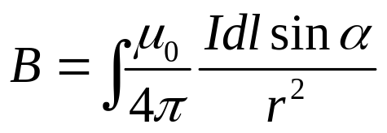






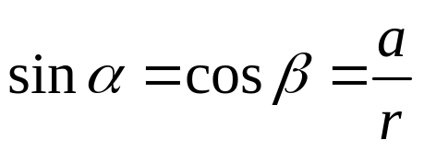




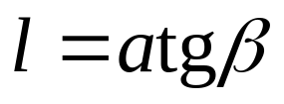

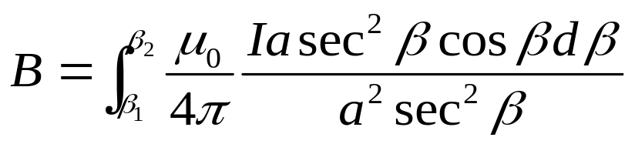


Slide 5

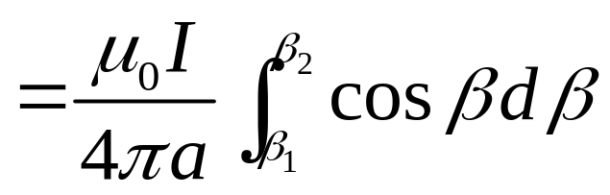
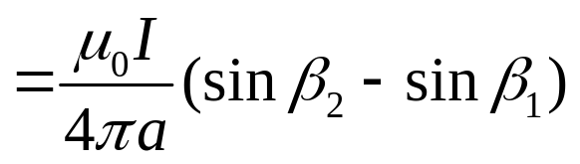
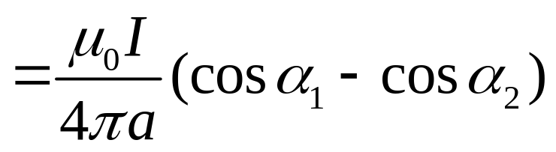
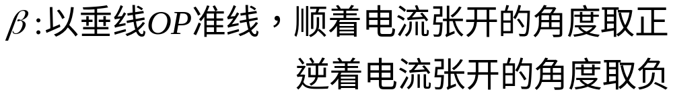


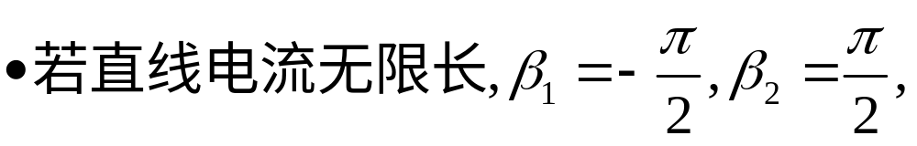
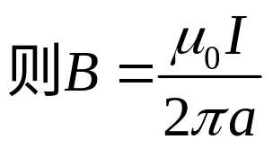
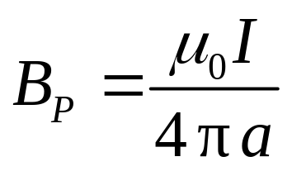

Slide 6
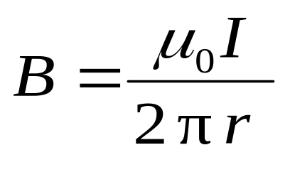
无限长载流长直导线的磁场
I
I
B
X
B
电流与磁感强度成右手螺旋关系

Slide 7
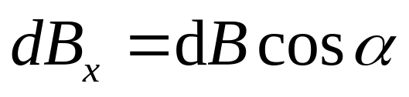

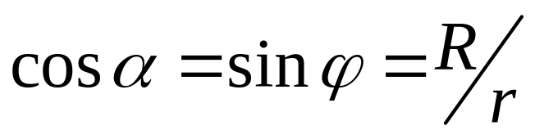

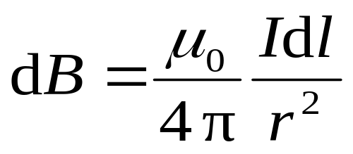





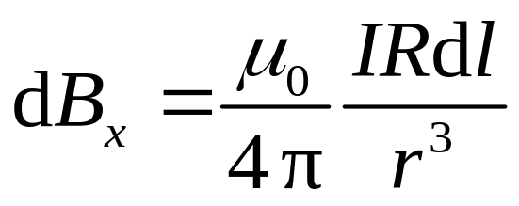
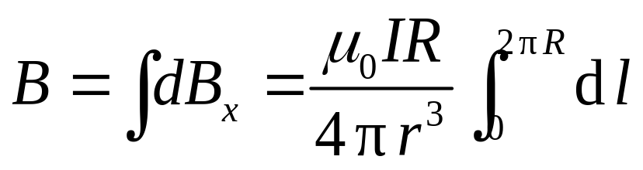
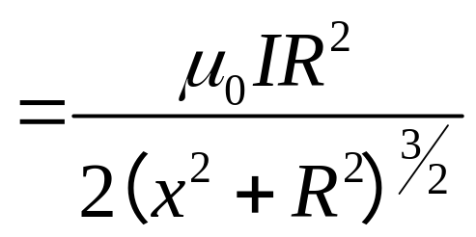
例2 圆形载流导线轴线上的磁场.
解
分析点P处磁场方向得：
*
p
I

Slide 8
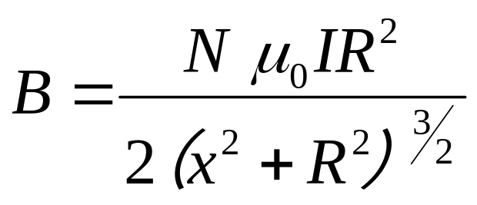


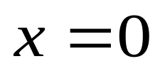

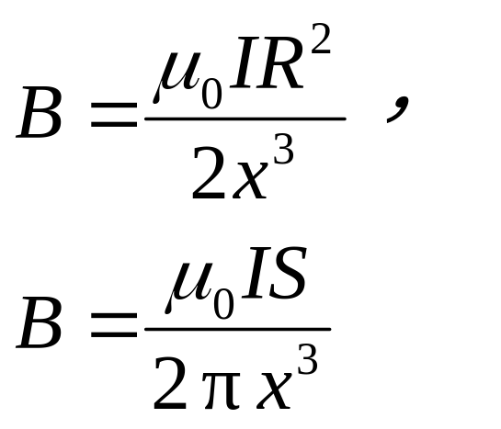

（1）若线圈有 匝
讨论
（2）
（3）
*
p
I

Slide 9


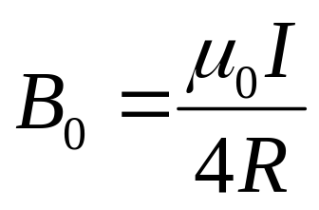
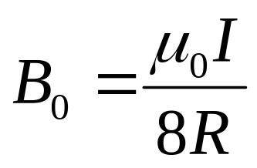
(1)
R
x
I
o
推
广
(2)
I
R
×
o
(3)
I
R
×
o

Slide 10
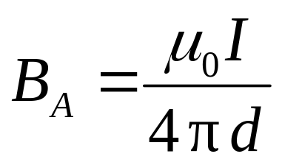
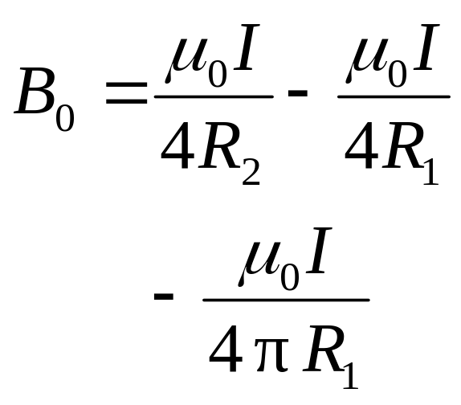


(4)
d
*
A
(5)
I
*
o

Slide 11
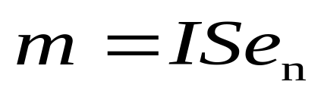
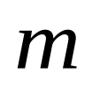

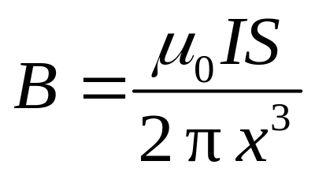
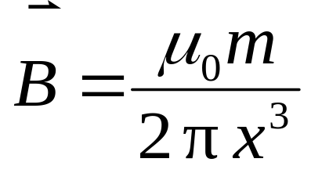
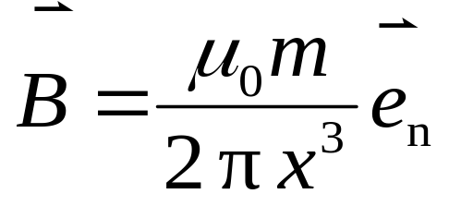



三 磁偶极矩
I
S
I
S
说明： 的方向与圆电流的单位正法矢 的方向相同.

Slide 12
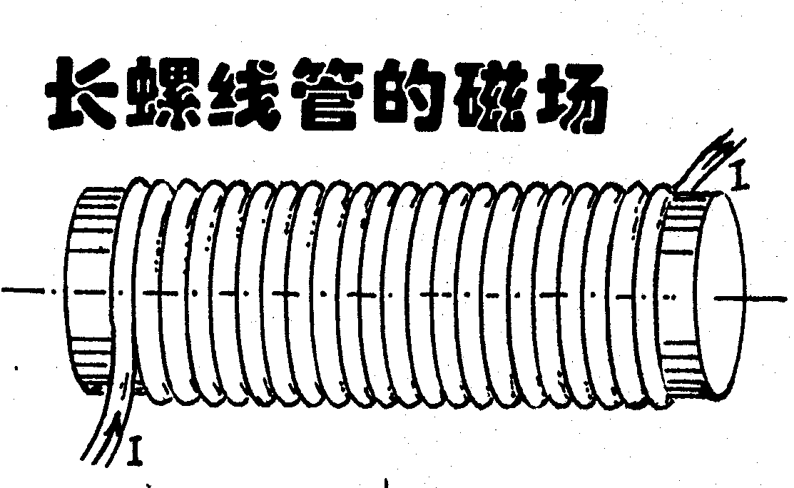
例3 载流直螺线管内部的磁场.
如图所示，有一长为l ，半径为R的载流密绕直螺线管，螺线管的总匝数为N，通有电流I. 设把螺线管放在真空中，求管内轴线上一点处的磁感强度.
R
P
*
×
×
×
×
×
×
×
×
×
×
×
×
×
×

Slide 13
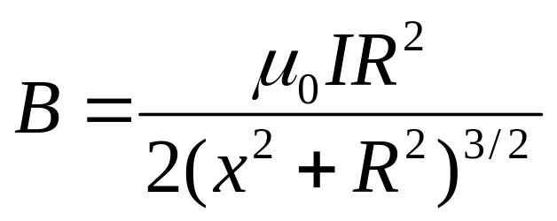
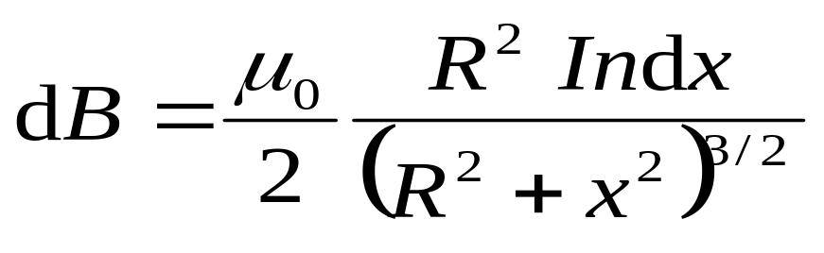
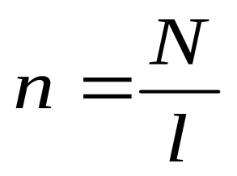

解
螺线管可看成圆形电流的组合
由圆形电流磁场公式
R
P
*
O
×
×
×
×
×
×
×
×
×
×
×
×
×
×

Slide 14

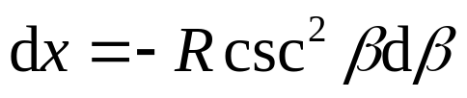
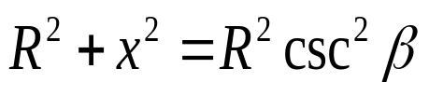
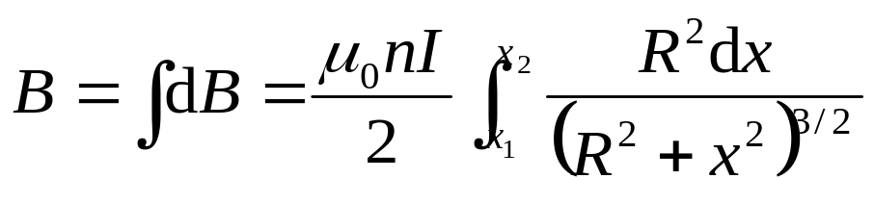
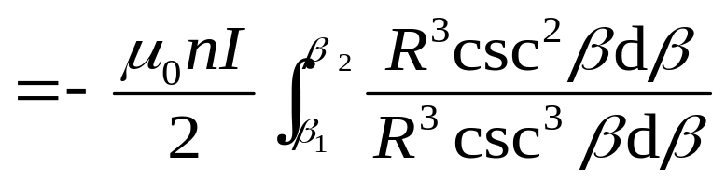







R
*
O
×
×
×
×
×
×
×
×
×
×
×
×
×
×

Slide 15





（1）对于无限长的螺线管
故
（2）半无限长螺线管的一端
R
*
P
×
×
×
×
×
×
×
×
×
×
×
×
×
×

Slide 16


下图给出长直螺线管内轴线上磁感强度的分布.
B
O
x

Slide 17













四 运动电荷的磁场
S

Slide 18














例4 半径为 的带电薄圆盘的电荷面密度为 ，并以角速度 绕通过盘心垂直于盘面的轴转动，求圆盘中心的磁感强度.
解法一 圆电流的磁场
向外
向内

Slide 19







解法二 运动电荷的磁场

